Slide 1

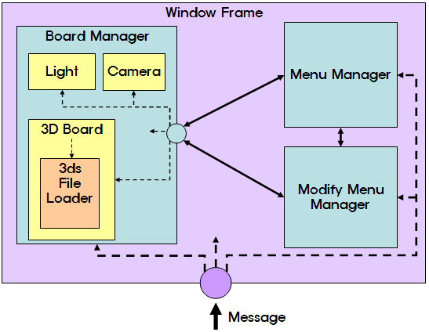
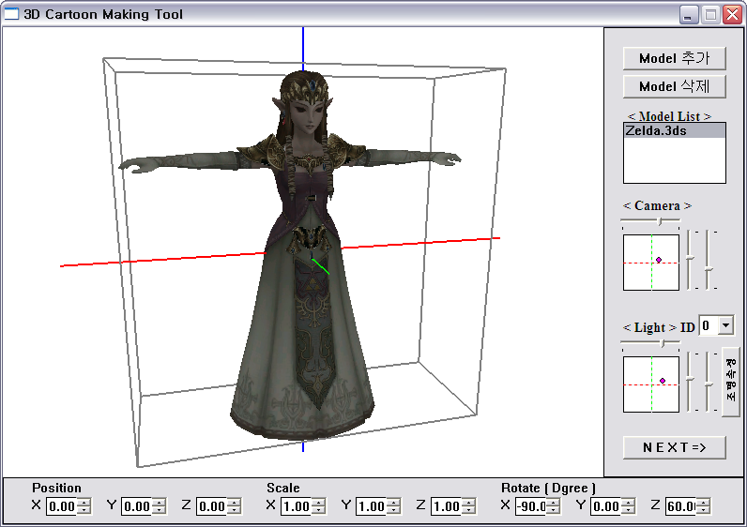
성균관대학교 정보통신대학
연구작품
한글 제목을 표기(맑은고딕, 44, 굵게, 그림자) 한글이름을 표기(맑은고딕, 36, 예 홍길동, 김성균) 성균관대학교 정보통신대학 영문 제목을 표기(맑은 고딕, 44, 굵게, 그림자) 영문이름을 표기(맑은고딕, 36, 예) Hong Gil Dong, Kim Sung Kyun)
Sungkyunkwan University
지도 교수: 홍길동 교수님 (HY견고딕, 32)
연구실명: 공간지능 연구실 (HY견고딕, 32)
ⓔ
ⓔ
개 요 (맑은고딕, 40, 굵게, 그림자)
Cartoon 제작 방법
굴림, 24~28
굴림, 24~28
굴림, 24~28
굴림, 24~28
ⓔ
ⓔ
결 과
시스템 구성
굴림 24~28
굴림 24~28
맑은고딕, 굵게 24~28 | 맑은고딕, 굵게 24~28
맑은고딕, 굵게 24~28 | 맑은고딕, 굵게 24~28
맑은고딕, 굵게 24~28 | 맑은고딕, 굵게 24~28
맑은고딕, 굵게 24~28 | 맑은고딕, 굵게 24~28
ⓔ
결론
굴림 24~28

